Slide 1
津軽地域観光地経営戦略（案）

Slide 2
目次
１．津軽地域観光地経営戦略について …p.3
２．津軽地域の観光に関する環境分析 …p.4
３．津軽地域のSTP分析 …p.9
４．津軽地域の４P戦略 …p.10
５．津軽地域の観光コンセプト …p.13
６．戦略の実行期間・目標設定 …p.16
７．目標達成に向けて取り組む施策 …p.17
８．戦略の推進体制 …p.25

Slide 3
１．津軽地域観光地経営戦略について
津軽地域観光地経営戦略とは？
津軽地域（弘前市・黒石市・五所川原市・つがる市・平川市・鰺ヶ沢町・深浦町・西目屋村・藤崎町・大鰐町・田舎館村・板柳町・鶴田町・中泊町）の観光客増加と観光業の収益拡大を目指し、地域の観光の課題とその要因を科学的に分析して、当法人と地域事業者、行政等が課題解決のために地域として重点的に取り組むべきことを整理。
なぜ津軽地域に観光戦略が必要？
青森県では今後、人口減少が急速に進み、地域の活力の低下が懸念されています。
地域活力の維持・発展には、観光を通じた交流人口・関係人口の拡大が必要です。
地域に観光客を呼び込み、観光を「稼げる」産業にするためには、地域住民にも観光客にも観光業界で働く人にも魅力的な観光地になる必要があります。
地域を魅力的な観光地にするには、『経済成長』『社会的包摂』『環境保護』の３要素を取り入れた「持続可能な観光」にしていくことが大切です。
「持続可能な観光」にするためには、環境面のみならず、観光客の増加と観光業の収益拡大につなげられるよう、「観光地を経営する」視点で地域の観光をマネジメントすることが重要です。
観光戦略策定の下準備として、まずは津軽地域の観光の現状を分析
Notes:
まず、津軽地域観光地経営戦略がどういった目的の戦略なのかというところですが、この戦略は、津軽地域１４市町村の観光客増加と観光業の収益拡大が目的です。その目的を達成するために、津軽観光が抱える課題やその要因について、データ等を用いて論理的に分析を行い、課題の解決に向けて当法人や行政、地域事業者が重点的に取り組むべき方向性をまとめたものとなります。
したがって、この戦略はClan PEONY 津軽だけでなく津軽地域全体で同じ方向を向いて観光をよりよくするための戦略となります。
戦略策定の下準備として、まずは津軽観光の現状分析を行った結果を次のスライド４からまとめております。

Slide 4
２．津軽地域の観光に関する環境分析
津軽地域の観光の現状について、観光庁の示す以下の手法で分析
外部環境分析
地域の外部を取り巻く環境を整理し、地域が今置かれている状況を評価
内部環境分析
地域の内部に存在する資源を複数の観点から分析し、地域の観光資源の
内外環境統合分析
外部環境分析や内部環境分析で見えてきた津軽地域の現状を整理し、
（１）3C＋C分析：内部環境や外部環境から、事業の重要成功要因（KSF）を導出
（２）５Forces分析：自地域に直接的に影響を与えるミクロ外部環境を分析
（２）SWOT分析：自地域にとってのプラス要因とマイナス要因を整理
（３）クロスSWOT分析：津軽地域の観光を盛り上げるために重点的に取り組むべき
（１）PEST分析：自地域に間接的に影響を与えるマクロ環境要因を分析
津軽観光の課題解決のために重点的に取り組むべきことを見出す
ポテンシャルや観光客に提供できる価値を、『顧客』『商品・サービス』
『人財・組織』『財務』の4要素で客観的に分析
ポイントを導出
Notes:
津軽観光の現状分析については、観光庁が示す分析手法を用いて行いました。具体的には、津軽地域の外、例えば国内や海外の観光のトレンドや経済状況、あるいは近隣地域の観光の動きなどがどうなっているかを分析する「外部環境分析」、津軽地域内の観光資源や観光客の傾向、観光に関連する商品・サービスの提供状況、観光業に従事する人材・組織などを分析する「内部環境分析」の二つの分析を行い、その分析結果を組み合わせて津軽観光の課題が何なのか、課題解決のためにどのようなことを取り組むべきかをまとめたのが「内外環境統合分析」となります。
次のページからは、「内外環境統合分析」の結果をお示ししております。

Slide 5
２．津軽地域の観光に関する環境分析
内外環境統合分析
（１）３C＋C分析：内部環境や外部環境から、事業の重要成功要因（KSF）を導出
＜自地域 Company＞
冬季（12-3月）は来訪・宿泊ともに少ない
来県ハブである新青森駅及び青森空港と鉄道・バスでつながっているため、津軽地域への誘客が狙える
青森市に訪れているインバウンドを津軽地域に十分に誘引できていない
山海の幸や郷土料理、四季の自然・祭り、歴史的建造物、伝統文化など多種多様な観光資源を有しており、観光客を観光資源にうまく結びつける必要がある
DMO公式サイトの誘引力が弱く、もっと多数の目に触れる仕組み化が必要となる。
DMO公式サイトの掲載内容として、観光モデルルートや写真、多言語情報などが不足しており、情報発信プラットフォームのとしての機能が発揮しきれていない
観光スポットや体験商品が地域内に点在しており、周遊できる二次交通網が少ないため、特に冬季は観光客が移動
しづらい
＜顧客 Customer＞
国内客は、北東北・宮城県在住者、関東在住者の順に来訪・宿泊者数が多い。繁忙期（4-5月、8-11月）は関東在住者が、閑散期（6-7月、12-3月）は北東北・宮城県在住者が最も多い
性年代別では30-50代男女が最も多く来訪しているが、旅行消費は60代以上男女が最も多い
３年以内リピーター率が60%超となっている
日本全体では訪日客が過去最高を記録しているが、津軽地域は全国平均と比較してインバウンドの来訪が少なく、インバウンドの誘客促進による観光消費額の増加を十分に狙える余地がある
国籍別では台湾客が最も多く、青森空港を含め近県にも台湾からの直行便が多数就航している
来県する台湾客は仙台空港や成田空港から入国するが、来県する韓国客は青森空港からの入国が最も多い
＜競合地域 Competitor＞
競合地域には自地域と共通する観光資源が多く存在するため、競合地域との広域周遊が狙える
＜協業者 Co-Operator＞
一次交通事業者や旅行業者は、東北地域への貢献として行政やDMOなどと地域課題の解決に取り組んでいる

Slide 6
２．津軽地域の観光に関する環境分析
内外環境統合分析
（２）SWOT分析：自地域にとってのプラス要因とマイナス要因を整理
 | プラス要因 | マイナス要因
内部環境 | ＜強み Strengths＞ りんごの生産量日本一であり、域内にりんご園やりんごに関連する施設、アップルパイ店舗などが多く存在する。 域内各地でねぷた/ねぶたという特徴的な地域伝統行事があり、地域住民主体の祭りの盛り上がりが観光客にとって魅力的に感じる。 山海の幸や津軽平野で採れる農産物など、多種多様で豊富な食資源を提供できるほか、農産物の収穫体験等を観光資源化できる。 北国独特の食文化や風習、方言、人の気質などが他地域の人々にとって新鮮に感じられる。 近隣地域である東北在住来訪者の土産代と飲食代の消費が他地域より多い。 弘南鉄道と津軽鉄道というローカル鉄道が地域内を走り、鉄道ファンに人気の旧型車両を保有している。 世界自然遺産 白神山地を始め、森林資源や海洋資源など豊かな自然がある。 世界文化遺産 北海道・北東北の縄文遺跡群や日本遺産北前船寄港地、城跡や寺社仏閣、モダニズム建築など、歴史的文化資源が各地に残存する。 山里文化やマタギ文化がある。 温泉資源が豊富で公衆浴場が平地にも多く存在し、地域住民に朝風呂文化がある。 | ＜弱み Weaknesses＞ 観光施設の老朽化が進んでいるが、修繕する費用を確保できない。 季節等によって観光需要の差が激しい。 （特に夜間や冬季） 観光コンテンツの価格が低いため、収益が少ない。 東京からの距離が長く移動に時間と費用がかかる。 観光資源間を結ぶ二次交通が不便なため、観光地を周遊し案内することが難しい。 （便数、ユニバーサルデザインなど） 私鉄の利用者減少による路線休止や鉄道設備の老朽化が進んでいる。 人口減少や少子高齢化により観光関連業界の担い手（プレーヤー、従業員）が不足している。 飲食店や宿泊施設に小規模施設が多く、一度に多くの人数を受け入れられない。 多言語情報などインバウンド向け受入体制が整備しきれていない。

Slide 7
２．津軽地域の観光に関する環境分析
内外環境統合分析
（２）SWOT分析：自地域にとってのプラス要因とマイナス要因を整理
 | プラス要因 | マイナス要因
外部環境 | ＜機会 Opportunity＞ 訪日客数が過去最高を更新するなど、海外客の日本への観光需要が急激に高まっている。 個人旅行の増加により大規模宿泊施設でなくても観光客に利用されるようになった。 青森と台湾、韓国を結ぶ国際定期便の運航が再開した。 台中市・台南市との友好都市交流の深化などにより、台湾人旅行者が増加している。 インバウンドの脱ゴールデンルート傾向により、地方に訪れる観光客が増加している。 青森港に寄港するクルーズ船の増加により、乗客が日帰り観光に訪れる。 弘前城石垣改修工事の終了に伴う弘前城曳家の実施（2026年）。 立佞武多の館リニューアルオープン（2026年）。 鶴の舞橋大規模改修工事完了（2026年）。 五能線開通90周年（2026年）。 北海道新幹線の札幌延伸による北海道からのアクセス性向上。 | ＜脅威 Threat＞ 国内の人口減少による国内客の減少、構成市町村の税収減 域内各地で行っているねぷた／ねぶたより青森ねぶたの人気・知名度が高いため、観光客が青森ねぶたに流れる。 競合地域と津軽地域で観光資源が重複しているものが多い。 物価高騰により観光施設等の運営費用が増大している。 世界的な気候変動により農林水産資源の維持保全に悪影響が生じている。 競合地域で観光・宿泊施設やインバウンド受入環境への投資が進んでいる。 旅行形態の変化により団体客が減少しており、大規模宿泊施設で宿泊者を安定して確保しづらく なった。 盛岡市がニューヨーク・タイムズ紙の「2023年に行くべき52ヶ所」の第2位に選ばれたことにより、インバウンドの注目が盛岡市に集まる。 他地域での観光キャンペーン等の実施

Slide 8
２．津軽地域の観光に関する環境分析
内外環境統合分析
（３）クロスSWOT分析：津軽地域の観光を盛り上げるために重点的に取り組むべき
ポイントを導出
 | 外部環境
内部環境 | ＜S×Ｏ 積極的攻勢＞ 強みと機会を活用して何ができるか？ 来訪・宿泊の多い桜、ねぷた／ねぶた、紅葉の祭りを活かし、体験・ガイド商品の造成による旅行消費を拡大 弘前城曳家や立佞武多の館リニューアルをきっかけとした津軽地域への興味関心の醸成及び誘客促進 津軽地域独特の食や歴史・文化、伝統工芸などを活用して旅行消費を拡大 | ＜Ｓ×Ｔ 差別的戦略＞ 強みを生かして、脅威を乗り越える方法は？ 日本一のりんご名産地のブランディングにより地域との差別化を図る。 近隣地域に訪れる観光客を津軽地域にも周遊させる ヘビーリピーター増加を目指した津軽ファンの育成
 | ＜Ｗ×Ｏ 弱点強化＞ 機会を逃さないために弱みをどのようにして克服するか？ 効果的な情報発信を行うためのきめ細やかな観光情報の整備 観光産業の経営安定化による津軽地域の観光への新規投資を促すため、閑散期の来訪が多い台湾客・韓国客の誘客を強化 | ＜Ｗ×Ｔ 防衛／撤退＞ 弱みと脅威が重なったときに、どのようにして危機を乗り越えるか？ 閑散期（特に冬季）の来訪・宿泊を増やすため、雪道の運転に慣れている北東北・宮城県からの誘客・域内周遊を強化 国内客の減少を補うため、体験・ガイド商品の造成や旅アト消費施策により旅行消費額単価を向上 人口減少による構成市町村の税収減を補うため、来訪客の地域へのふるさと納税額を増加
Notes:
スライド５から７まででそれぞれの分析結果を記載しており、そのまとめとしてスライド８で、外部環境分析と内部環境分析から見えてきた津軽観光の強み・弱み・機会（チャンス）・競合等の脅威を組み合わせて、重点的に取り組んでいく方向性を整理しています。

Slide 9
３．津軽地域のSTP分析
P：ポジショニング＝他地域との差別化
S：セグメンテーション＝市場の細分化（整理軸）
T：ターゲティング＝津軽地域が狙っていくべき市場
アウトドア派（自然、祭り、レジャー体験）
他地域との差別化を図れる要素
地域共通の資源「りんご」は生産量日本一 多種多様で豊富な農林水産資源 二つの世界遺産（白神山地、北海道・北東北の縄文遺跡群） 都会では出会えないグルメ、食文化 津軽弁、津軽の優しく情に厚い人柄
＜観光目的＞
ゴルフ、スキー、鉄道旅
＜ターゲット＞
北東北・宮城県、関東、韓国
＜提供＞
ニッチ向け高付加価値体験
＜観光目的＞
桜、ねぷた／ねぶた、紅葉
＜ターゲット＞
関東、台湾、韓国
＜提供＞
マス向け観光資源
閑散期
繁忙期
＜観光目的＞
グルメ、伝統工芸、歴史的建造物
＜ターゲット＞
北東北・宮城県、関東、台湾、韓国
＜提供＞
ニッチ向け高付加価値体験
津軽地域のブランディング
世界に誇る名産品「りんご」に囲まれ、北国の厳しい冬が育んだ美しい自然と都会では出会えないグルメ、「ねぷた／ねぶた」や「津軽三味線」など先人たちが積み上げてきた他にはない歴史・文化、津軽の優しく情に厚い人柄に包まれる、地元民の日常に浸がる（つがる）非日常な旅先
インドア派（文化体験、グルメ）
Notes:
このような分析結果を踏まえて、次のスライド９からは、津軽地域が他地域と差別化を図れるポイントやターゲットとする市場、商品価格や販路、プロモーションの方針を示しております。
まず、左側に記載のとおり、他地域との差別化を図れる要素としては、域内の共通資源であり生産量日本一を誇る「りんご」や、多種多様で豊富な農林水産資源、二つの世界遺産、都会では出会えないグルメ・食文化、津軽弁や津軽の優しく情に厚い人柄の５つがあげられます。この内容をもとに、記載のとおり津軽地域のブランディングを組み立てています。
また、右側に記載のとおり、津軽観光の誘客のターゲットとして、繁忙期・閑散期とアウトドア派・インドア派の二つの軸で整理し、３つのターゲットを導き出しました。
１つは繁忙期・アウトドア派の組み合わせで、桜やねぷた／ねぶた、紅葉といった大人数の誘客向け観光資源を観光目的に、関東・台湾・韓国から訪れる客がターゲットとなります。
２つ目は閑散期・アウトドア派の組み合わせで、ゴルフやスキー、鉄道旅を観光目的に、北東北と宮城県、関東、韓国から訪れる客がターゲットとなります。
最後に３つ目として閑散期・インドア派の組み合わせで、グルメや伝統工芸、歴史的建造物など少人数で高付加価値体験を楽しむ観光資源を観光目的に、北東北と宮城県、関東、台湾、韓国から訪れる客がターゲットとなります。

Slide 10
４．津軽地域の４P戦略
４つのマーケティング要素（商品Product・価格Price・販路Place・プロモーションPromotion）から構成される戦略検討フレームワークを実施することで、STPで定めた津軽地域が狙うべき市場（＝観光客）が津軽地域の観光に興味を持つフックとなる商品・サービスのコンセプトを具体的に決定します。
ターゲット | ＜時期＞繁忙期 ＜観光目的＞桜、ねぷた／ねぶた、紅葉 ＜居住地＞関東、台湾、韓国 ＜提供＞マス向け観光資源
商品 Product | ①桜、②ねぷた／ねぶた、③紅葉
価格 Price | 祭りは基本的に観覧無料 ①弘前さくらまつり：手ぶらで観桜会44,000円／人、観光舟遊覧ツアー2,000円／人、ボート貸出1,500円／艘 金木桜まつり：なし ⇒五所川原で体験・ガイド商品を造成 ②弘前ねぷたまつり：有料観覧席3,000円／人、特別観覧席200,000円／組（4人席） 黒石ねぷたまつり：プレミアム体験プログラム200,000円／人 五所川原立佞武多：有料観覧席3,300～5,000円／人、プレミアム有料観覧席7,000円／人 ⇒快適度や非日常性を高めた観覧席・体験プログラムに磨き上げて価格を向上 ③菊と紅葉祭り：観光舟遊覧ツアー1,000円／人、ボート貸出1,500円／艘 中野もみじ山：なし ⇒黒石で体験・ガイド商品を造成
販路 Place | ①②③一次交通事業者、旅行業者、ランドオペレーター
プロモーション Promotion | ＜県外客・海外客向け＞ 一次交通事業者や旅行業者と観光キャンペーン等を共催 旅行業者に対して自地域の商品・サービスを売り込み 青森県観光サイト等へのDMOサイトリンクや特集記事の掲載 ＜リピーター・青森県出身県外客向け＞ SNSによるファン囲い込み 体験・ガイド商品利用者へのニーズ調査、新商品やキャンペーン情報の提供 ＜県内客向け＞ 県内メディアへのプレスリリース、テレビ・ラジオへの番組出演
Notes:
スライド１０からは、各ターゲットを誘客するための商品や商品の価格、販路、プロモーション手法についてまとめております。

Slide 11
４．津軽地域の４P戦略
４つのマーケティング要素（商品Product・価格Price・販路Place・プロモーションPromotion）から構成される戦略検討フレームワークを実施することで、STPで定めた津軽地域が狙うべき市場（＝観光客）が津軽地域の観光に興味を持つフックとなる商品・サービスのコンセプトを具体的に決定します。
ターゲット | ＜時期＞閑散期 ＜観光目的＞ゴルフ、スキー、鉄道旅 ＜居住地＞北東北・宮城県、関東、韓国 ＜提供＞ニッチ向け高付加価値体験
商品 Product | ①ゴルフ、②スキー、③鉄道旅
価格 Price | ①千歳（北海道）や安比高原（岩手県）、松島（宮城県）のゴルフ場と比べて１ラウンド料金が2,000～3,000円安い ⇒他地域より安くプレーできるゴルフ場としてアピールし、利用者を増加 空いている時間帯を大学ゴルフ部の合宿向けに安く貸し出し利用者を増加 ②八甲田や安比高原のスキー場と比べて1日券が2,000～3,000円高いスキー場 ⇒日本代表選手もトレーニングする本格的コースのブランディングを高めて価格を向上 八甲田や安比高原のスキー場と比べて1日券が2,000～3,000円安いスキー場 ⇒スキー初心者向けに安く練習できるスキー場として、大学スキー部合宿の誘致を行い利用者を増加 ③リゾートしらかみ：他地域のリゾート列車と比べてグリーン車やグルメの提供プランがない分価格が安い ⇒グルメ付き列車の造成や体験・ガイド商品のセット販売で高付加価値化を図り価格を向上
販路 Place | ①ゴルフ場・宿泊施設と共同の販売体制構築、一次交通事業者、旅行業者 ②スキー場・宿泊施設と共同の販売体制構築、一次交通事業者、旅行業者 ③宿泊施設と共同の販売体制構築、一次交通事業者、旅行業者
プロモーション Promotion | ＜県外客・海外客向け＞ 一次交通事業者や旅行業者と観光キャンペーン等を共催 旅行業者に対して自地域の商品・サービスを売り込み 青森県観光サイト等へのDMOサイトリンクや特集記事の掲載 鉄道系メディア等への掲載 大学ゴルフ部・スキー部に向けたDM ＜リピーター・青森県出身県外客向け＞ SNSによるファン囲い込み 体験・ガイド商品利用者へのニーズ調査、新商品やキャンペーン情報の提供 ＜県内客向け＞ 県内メディアへのプレスリリース、テレビ・ラジオへの番組出演

Slide 12
４．津軽地域の４P戦略
４つのマーケティング要素（商品Product・価格Price・販路Place・プロモーションPromotion）から構成される戦略検討フレームワークを実施することで、STPで定めた津軽地域が狙うべき市場（＝観光客）が津軽地域の観光に興味を持つフックとなる商品・サービスのコンセプトを具体的に決定します。
ターゲット | ＜時期＞閑散期 ＜観光目的＞グルメ、伝統工芸、歴史的建造物 ＜居住地＞北東北・宮城県、関東、台湾、韓国 ＜提供＞ニッチ向け高付加価値体験
商品 Product | ①グルメ、②伝統工芸、③歴史的建造物
価格 Price | ①グルメ全般：北海道や宮城県と比べて価格は安い ⇒ブランディング強化により興味関心を高め、購入者を増加 ②伝統工芸品を学ぶ・体験するツアー：輪島塗や美濃焼の制作体験などと比べて価格はほぼ同額 ⇒伝統工芸の学びの要素を高めることで製品の価値認識を高め、価格を向上 ③歴史的建造物を巡るツアー：角館などと比べて4,000円高い ⇒歴史的建造物が多く残存する地域としてのブランディング強化により興味関心を高め、利用者を増加
販路 Place | ①旅行業者、アンテナショップ、ECサイト ②旅行業者、アンテナショップ、ECサイト ③旅行業者
プロモーション Promotion | ＜県外客・海外客向け＞ 一次交通事業者や旅行業者と観光キャンペーン等を共催 旅行業者に対して自地域の商品・サービスを売り込み 青森県観光サイト等へのDMOサイトリンクや特集記事の掲載 アンテナショップでのイベント情報発信 日本の伝統工芸紹介サイトや建築系メディア等への掲載 ＜リピーター・青森県出身県外客向け＞ SNSによるファン囲い込み 体験・ガイド商品利用者へのニーズ調査、新商品やキャンペーン情報の提供 ＜県内客向け＞ 県内メディアへのプレスリリース、テレビ・ラジオへの番組出演

Slide 13
５．津軽地域の観光コンセプト
＜津軽地域の観光地ビジョン＞ 津軽地域の日常生活に溶け込んでいる自然、食、歴史・文化を観光資源と捉え、その資源を最大限に生かし、観光と接点のある事業者・従事者が増え、観光産業が地域の基幹産業となっている状態 津軽地域の人・まちの雰囲気を愛し、自ら周りにPRする住民・観光客が多く存在する状態
＜ブランドメッセージ＞ （仮）地元民の日常があなたの非日常体験に 岩木山のふもとに広がるりんごの郷・青森 津軽
＜環境分析で明らかとなった課題点＞ 繁忙期と閑散期で観光客の多寡が極端となっている。 近隣地域と観光資源が重複するものが多く、近隣地域では観光・宿泊施設やインバウンド受入環境への投資が進んでいるなど、競合の競争力が高まっている。 二次交通や情報提供などの受入体制の整備が不足している。 宿泊施設や観光施設、鉄道路線などの施設・設備が老朽化している。
＜環境分析で導出された戦略の方向性＞ 日本一のりんご名産地という強みを活かしたイベント・コンテンツ造成やブランディング強化により、近隣地域との競争力を高める。 観光ルートや交通の運行情報など情報提供の強化や質の高い観光ガイドの育成、新技術・新制度を利用した二次交通の強化に取り組むことで、来訪満足度を高める。 繁閑関係なく頻繁に来訪する津軽地域のヘビーリピーターを増やすことで、近隣地域との競争力を高める。 繁閑差を平準化させることで、観光事業者が通年で安定した事業運営をできるようにし、将来的に地域の観光への投資を活発化させる。
Notes:
また、スライド１３からは、今までの分析結果を踏まえた戦略の方向性やターゲット設定、地域が成長するゴールの姿である観光地ビジョンなどについて、津軽観光のコンセプトとしてまとめております。

Slide 14
５．津軽地域の観光コンセプト
＜ターゲット＞ 観光カテゴリ：自然・景観、グルメ、歴史・文化に興味のある観光客 発地：北東北・宮城県、関東在住の観光客、台湾人・韓国人観光客 繁忙期（4-5月、8-11月） 関東在住の観光客（桜、ねぷた／ねぶた、紅葉需要） 青森県や近隣県を訪れる台湾客（桜、紅葉需要） 青森県や近隣県を訪れる韓国客（ねぷた／ねぶた需要） 閑散期（6-7月） 関東在住の観光客（白神観光など自然・景観需要） 北東北・宮城県在住の観光客（週末プチ旅行需要） 青森県や近隣県を訪れる韓国客（ゴルフ需要） 閑散期（12-3月） 北東北・宮城県在住の、雪道の運転に慣れている観光客（週末プチ旅行需要） 12-1月：旬のりんごやアップルパイを軸とした誘客 12-3月：温泉巡りを軸とした誘客 関東在住の観光客（グルメ、鉄道旅需要） 12-1月：旬のりんごやアップルパイを軸とした誘客 2-3月：冬の鉄道旅（リゾートしらかみ・ストーブ列車など） 青森県や近隣県を訪れる台湾客（春節）・韓国客（旧正月・スキー需要）

Slide 15
５．津軽地域の観光コンセプト
＜ターゲットのニーズと悩み＞ 【国内客ターゲット】 ＜津軽地域での主な観光目的別消費額比較＞ 自然・景観が目的の来訪者は、土産代と飲食代の消費が少ない グルメが目的の来訪者は、全般的に消費が多い 温泉が目的の来訪者は、飲食代と入館料・体験料の消費が少ない 歴史・文化が目的の来訪者は、土産代と飲食代、入館料・体験料の消費が多いが、宿泊費の消費が少ない 鉄道旅が目的の来訪者は、交通費と飲食代の消費は高いが、入館料・体験料の消費が少ない ＜発地別消費額比較＞ 関東在住者は、全般的に消費が多いが、土産代の消費が少ない 【海外客ターゲット】 ＜台湾客＞ 買物（伝統工芸含む）・食等や歴史・文化に興味関心が高い 青森に来訪する台湾客は、紅葉や雪景色といった自然・景観や海鮮・アップルパイなどのグルメが人気となっている 青森に来訪する台湾客は、仙台空港や成田空港から入国する人が多い ＜韓国客＞ ゴルフやスキーなどスポーツを目的とした来訪が多い 青森に来訪する韓国客は、青森空港から入国する人が多い
＜地域のポジション／ターゲットへの提供価値＞ 生産量日本一のりんごや多様な農林水産資源、津軽の人柄等を前面に出し他地域と差別化する。 繁忙期（4-5月、8-11月）には、桜やねぷた／ねぶた、紅葉といった大人数を受け入れられる観光資源をフックに津軽地域への誘客を強化し、来訪客に多くの観光スポットを周遊させることで旅行消費を増加させる。 閑散期（6-7月、12-3月）には、鉄道旅や伝統工芸などニッチな需要を捉えて津軽地域への誘客を図り、密度の濃い体験を提供することでリピーターにつなげていく。

Slide 16
６．戦略の実行期間・目標設定
戦略の実行期間：2026（令和8）年度～2029（令和11）年度の４年間
KGI①
観光消費額
2024年比○%増加
KGI②
経済波及効果
2024年比○%増加
KSF①
地域経済・雇用への貢献
KSF②
満足度の高い地域づくり
KSF③
旅行消費額単価の増加
KSF④
来訪者数の増加・平準化
KPI①
観光関連事業への支援件数
○件
KPI③
アクティブ観光ガイド人数
対2024年度＋○人
KPI⑧
一人当たり旅行消費額
2024年度比○%増加
KPI⑪
観光モデルルート整備
○件
KPI②
観光事業者の平均給与額
2025年比○%増加
KPI④
来訪者総合満足度
80%以上
KPI⑨
ツガルツナガル体験
2024年度比○%増加
KPI⑫
DMO公式サイトPV数
2024年度比○%増加
KPI⑤
交通・情報提供満足度
2024年度比10%増加
KPI⑩
デジタル周遊パス売上
2024年度比○%増加
KPI⑬
域内主要観光地点来訪者数
2024年度比○%増加
KPI⑥
観光客3年以内リピート率
70%以上
KPI⑭
延べ宿泊者数
2024年度比○%増加
KPI⑦
持続的な観光地と思う住民
60%以上
KPI⑮
来訪・宿泊者数平準化率
繁閑差○%以内
※KGI：最終的な数値目標（⇔自治体・DMOが策定する観光計画と連動）
※KSF：KGI達成のために鍵となる要因（⇔観光地域マーケティング戦略と連動）
※KPI：KSFを定量化した数値目標（⇔観光地域マーケティング戦略に基づく個別施策と連動）
Notes:
スライド１６では、津軽地域観光地経営戦略における実行期間や、現時点では一部数値が未定のところもありますが、目標についてまとめております。
今回の戦略の実行期間は、2026年度から2029年度までの４年間です。
目標については複層的に設定しております。まず、最終的な数値目標・KGIとして、地域の観光消費額と観光業界が地域経済に与える波及効果を増加させることを掲げています。
次に、その二つの数値目標を達成するためのカギとなる重要な要因として、地域経済・雇用への貢献、満足度の高い地域づくり、旅行消費額単価の増加、来訪者数の増加・平準化の４つのKSFを掲げています。
さらにその下に、それぞれのKSFの進捗状況を測るための数値目標・KPIを１５個設定しています。
以上が今回の戦略における目標ですが、簡潔にいうと、地域の観光業が収益を上げるために、観光客を増やしてお金をたくさん落としてもらうこと、来たお客様に満足してもらってまた来てもらうこと、事業者の皆さんが儲かったり観光業に挑戦する企業が増えるることで雇用が生まれて従業員の給料も上がること、観光客を気持ちよく受け入れてくれる地域住民を増やすこと、この４点に取り組むという内容です。
じゃあ実際にどんなことに取り組むのかという施策について、次のスライド１７から６つの施策を掲載しております。

Slide 17


７．目標達成に向けて取り組む施策
施策１．観光産業の地域経済への貢献の強化
津軽地域の経済にとって観光産業がどれくらい貢献しているかを可視化し、その貢献度合いをさらに高めるべく、地域の観光産業へのさらなる投資を促すため、行政や金融機関と連携して地域事業者の観光産業への新規参入や事業拡大の支援を行います。
対地域
＜KPI＞
①観光関連事業への支援件数：○件
②観光事業者の平均給与額：2025年度比○%増加
＜主な事業＞
観光関連事業チャレンジへのサポート
観光関連事業にチャレンジする地域事業者を募り、Clan PEONY 津 軽が保有するマーケティングデータを活用して、行政・金融機関と 連携して、観光関連事業の立ち上げや金融機関からの融資獲得など をサポートします。
域内連携、域内調達の推進
津軽地域内で市町村の垣根を超えた事業者の連携促進や、津軽地域 内での商品調達を推進することで、地域全体の収益を高めます。
観光産業による地域への経済波及効果及び観光事業者の平均給与額の可視化
津軽地域の観光産業の経済波及効果を、国・都道府県が発表する産 業連関表を用いて算出し、地域に流れる利益の全体像を確認します。
また、観光事業者の平均給与額を把握し、当該戦略に基づく事業が 平均給与額の増加にどれくらいの影響を与えるか確認します。
Notes:
施策１は観光産業の地域経済への貢献の強化です。
ここでの主な事業として、観光の事業にチャレンジする事業者をClan PEONY 津軽が集め、行政の支援や金融機関からの融資獲得のサポートを行う観光関連事業チャレンジへのサポートや、津軽地域内での事業者同士の連携強化や域内調達の促進、津軽地域で観光産業の経済波及効果がどれくらいあるかの算出を行います。

Slide 18


７．目標達成に向けて取り組む施策
施策２．観光客受入体制の整備
対旅行者
観光客から不満の多い点の改善策として、行政や事業者の情報提供体制整備や交通拠点から観光スポットへのアクセス性向上、地域のガイド人材の育成やガイド利用の増加を目指した施策を実施します。
対地域
＜KPI＞
③アクティブな観光ガイド人数：対2024年度＋○人
⑤来訪者「交通」「情報提供」満足度：2024年度比10%増加
＜主な事業＞
受入環境整備を目的とした現地調査
専門家を招聘して行政や地域事業者の観光客受入環境の現状評価を 受けることで、改善の方策を決定します。
観光ホスピタリティを備えた多様なガイド人材の育成
質の高い観光ガイドの提供を目指して、地域で活動する観光ガイド の育成を行うほか、観光客と観光ガイドのマッチング強化やデジタ ルガイドとの連携を図ることで、観光ガイドの利便性を高めます。
地域交通事業者と連携した二次交通・情報提供の強化
交通案内の利便性向上や、交通事業者と連携した域内周遊観光ツ アーの造成など、二次交通の課題解決に向けた取り組みを行います。
Notes:
施策２は観光客受入体制の整備です。
ここでの主な事業は、多言語での案内看板の不足など、観光客を受け入れる環境が整っているかを専門家に評価していただき整備につなげていくことや、津軽地域の観光ガイド人材の育成、二次交通や情報提供の強化を行います。

Slide 19

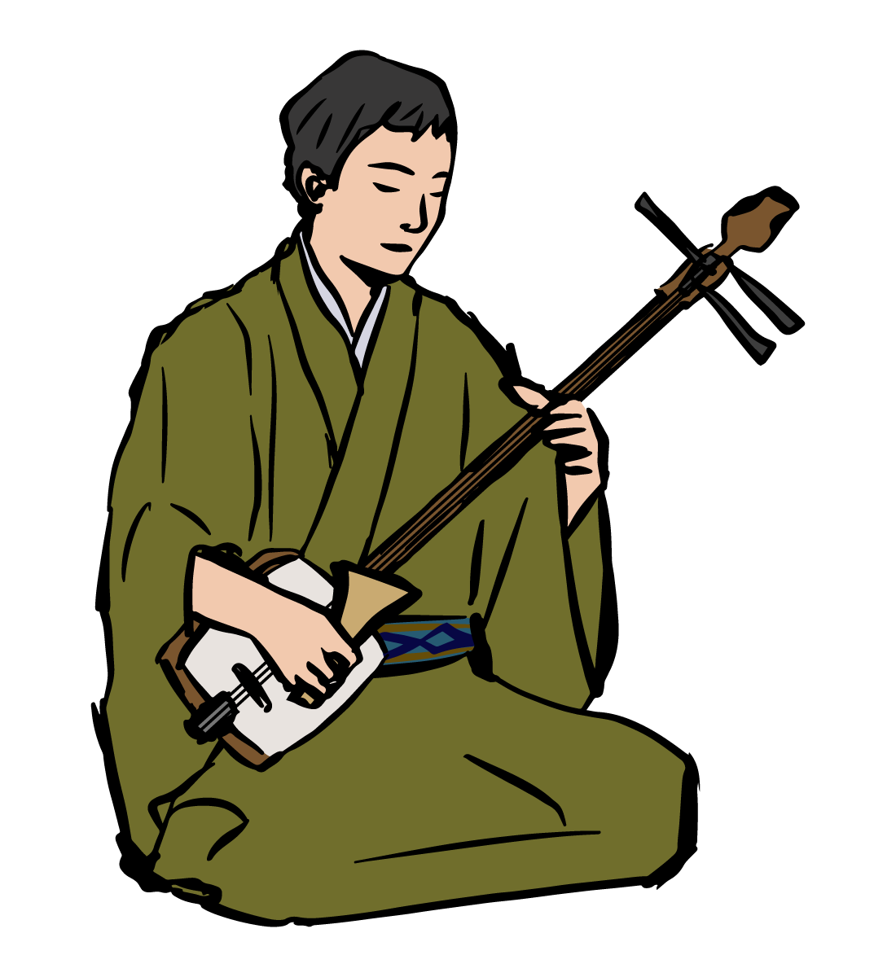

７．目標達成に向けて取り組む施策
施策３．旅行消費額単価の増加
対旅行者
津軽地域に来訪する観光客の域内消費額を増加させるため、域内宿泊や旅アト消費の促進を目指すほか、体験型商品等の造成・販売も強化します。
対地域
＜KPI＞
⑧一人当たり旅行消費額：2024年度比○ %増加
⑨ツガルツナガル体験売上：2024年度比○%増加
⑩デジタル周遊パス売上：2024年度比○%増加
＜主な事業＞
地域の強みを活かした旅行コンテンツの開発・販売
地域特有の文化である「ねぷた／ねぶた」「津軽三味線」等や、 「津軽塗」等の伝統工芸など、地域の強みを活かしたコンテンツ開 発・販売を通じて、地域での消費拡大を実施します。
デジタル周遊パスシステムの運営・販売
観光施設や温泉施設を対象としたデジタル周遊パスシステムの運営 を継続して行うほか、対象施設の追加交渉を行い、チケットの利便 性をさらに向上します。
観光施設の競争力向上による利用向上
現行の観光施設について、地域の強みを活かしたレイアウト変更や 情報発信体制の見直しを図ることで、観光施設の利用や土産品購入 を増やし、消費拡大を図ります。
Notes:
施策３は旅行消費額の増加です。
ここでの主な事業は、地域特有の文化や伝統工芸など地域の強みを活かして、旅行コンテンツの開発・販売や観光施設の魅力向上を図ります。また、観光施設・温泉施設の定額共通券であるデジタル周遊パスを販売することでより多くの観光スポットを回ってお金を落としてもらう流れを作ります。

Slide 20
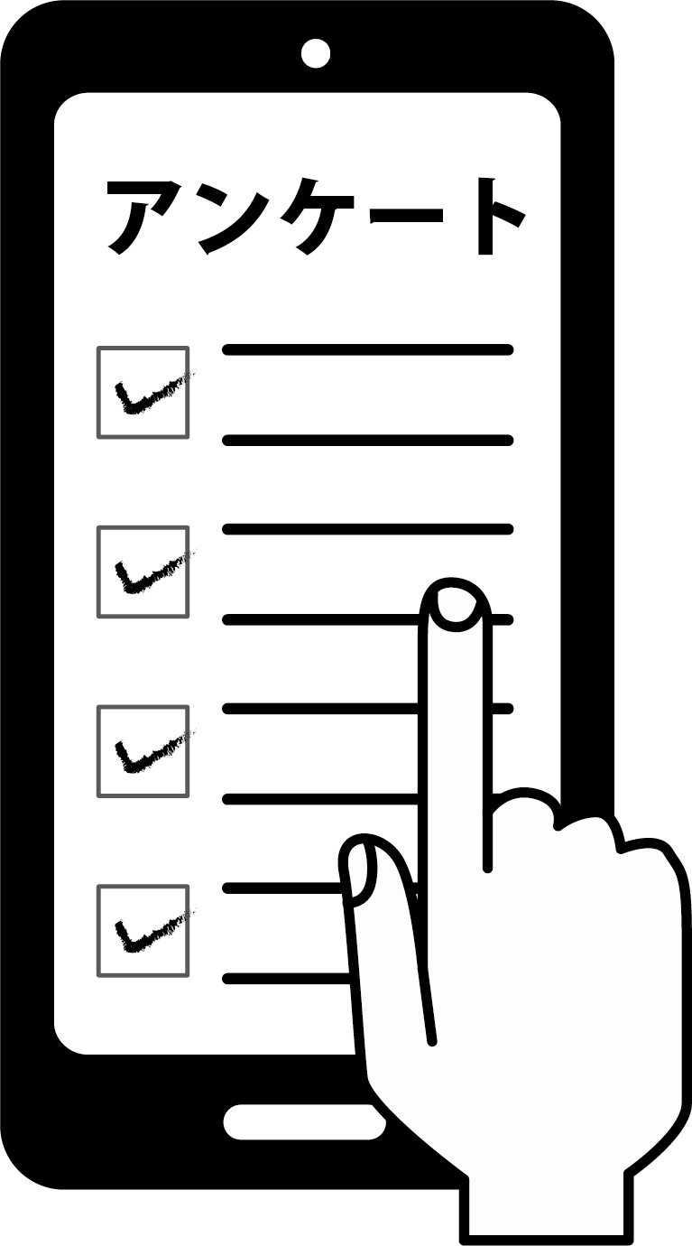

７．目標達成に向けて取り組む施策
施策４．津軽観光リピーターの増加
対旅行者
観光コンテンツごとに参加者アンケートなどを実施して観光客の詳細なデータを収集し、収集したデータをもとに提供サ－ビスの改善につなげ、より満足度の高いサービス提供によるリピーター増加を狙います。
＜KPI＞
⑥観光客３年以内リピート率70％の維持
④来訪者総合満足度80%の維持
＜主な事業＞
観光客満足度調査及びDMO販売商品利用者等アンケートの実施
域内観光施設等の来訪者に向けた満足度アンケートや、DMOが販売 する体験商品や周遊パスの購入者に対する商品アンケート、SNS フォロワーアンケートを収集し、商品や情報提供等の改善を行うこ とで、満足度の向上につなげます。
旅アト消費アンケート及びリピートプロモーションの実施
DMOが販売する体験商品や周遊パスの購入者に対して、来訪１年 後に津軽の商品購入や再来訪に関するアンケートを実施するほか、 津軽観光のおすすめ情報やお得なサービス等の情報を提供すること で、再来訪につなげます。
あなたへの
おすすめ
スポット
Notes:
施策４は津軽観光リピーターの増加です。
ここでの主な事業は、津軽を訪れた観光客から、満足度や何にいくら使ったか、買おうと思っていたけど買わなかった商品は何か、といったデータを取得し、商品やサービスの提供内容の改善や情報提供の見直し、旅アトでの津軽産品のネット購入や再来訪の促進につなげます。

Slide 21


７．目標達成に向けて取り組む施策
施策５．来訪・宿泊者数の増加・平準化
対旅行者
誘客や周遊観光の促進により来訪者数の増加を目指すほか、閑散期（6-7月、12-3月）の誘客を促進することで、観光需要の安定化や地域の観光産業への投資拡大につなげます。
＜KPI＞
⑫観光モデルルートの整備・情報掲載：○件
⑬DMO公式サイトプレビュー数：2024年度比＋○％
⑭域内主要観光スポットへの来訪者数：2024年度比○%増加
⑮延べ宿泊者数：2024年比＋○人
⑯月別来訪・宿泊者数平準化率：繁閑差2024年比○％減少
＜主な事業＞
日本一のりんご名産地のブランディング強化による誘客
地域に共通する資源「りんご」を活かしたイベント・コンテンツ開 発や観光施設の強化、プロモーションの実施を通じて、冬季の誘客 を促進します。
一次交通事業者・旅行会社等と連携した観光プロモーションの実施
観光キャンペーン等の共催や会員向け旅行企画の 造成などを通じて、 誘客を促進します。
青森空港直行便就航国からの誘客強化
国内客の閑散期に来訪が多くなる台湾客・韓国客の誘客を促進すべ く、商談会参加やランドオペレーターへの売り込み等を実施します。
拠点行動型周遊観光モデルルートの整備・発信
津軽地域での周遊促進を目指し、季節ごと・観光カテゴリごと・交 通手段ごとに観光モデルルートを整備し情報発信します。
Notes:
施策５は来訪・宿泊者数の増加・平準化です。
ここでの主な事業は、日本一のりんご名産地のブランド力を高めて、りんごやりんご加工品の旬を迎える冬季にりんごを求めてくる観光客を増やすほか、一次交通事業者や大手旅行会社とともに観光キャンペーン等を開催して県外からの誘客を促進します。また、季節や交通手段ごとに津軽観光のモデルルートを整備・発信することで、津軽観光の楽しみ方を伝え、来訪や周遊促進につなげます。

Slide 22


７．目標達成に向けて取り組む施策
施策６．持続可能な観光地化の促進
津軽地域が持続可能な観光地となるために、地域住民が観光産業のメリットを正しく認識し、観光客のもてなしや観光ボランティアへの参加など、観光に積極的に関わりを持つ住民を増やしていきます。
対地域
＜KPI＞
⑦津軽地域が持続可能な観光地として満足のいく地域だと思う割合：60%まで増加
＜主な事業＞
住民観光意識調査の実施
地域住民の観光施策や観光客に対する考えや、津軽地域の持続可能 な観光地化状況の把握を目的とした調査を実施します。
地域住民向け観光セミナーの実施
観光産業が地域にもたらすメリットを地域住民に認知してもらうこ とを目的に、地域住民向けの観光セミナーを開催することで、地域 住民の観光に対する意識の変容と観光への積極参加を促します。
Notes:
最後に施策６は持続可能な観光地化の促進です。
ここでは、地域住民が観光施策や観光客が訪れることをどのように評価しているかを調査したり、観光産業が地域にどんなメリットをもたらすかを知ってもらうためのセミナーを開催することで、地域住民の観光に対する意識をよりよくし、観光ボランティアや地域の祭り・イベントなどに積極的に参加する住民を増やします。

Slide 23
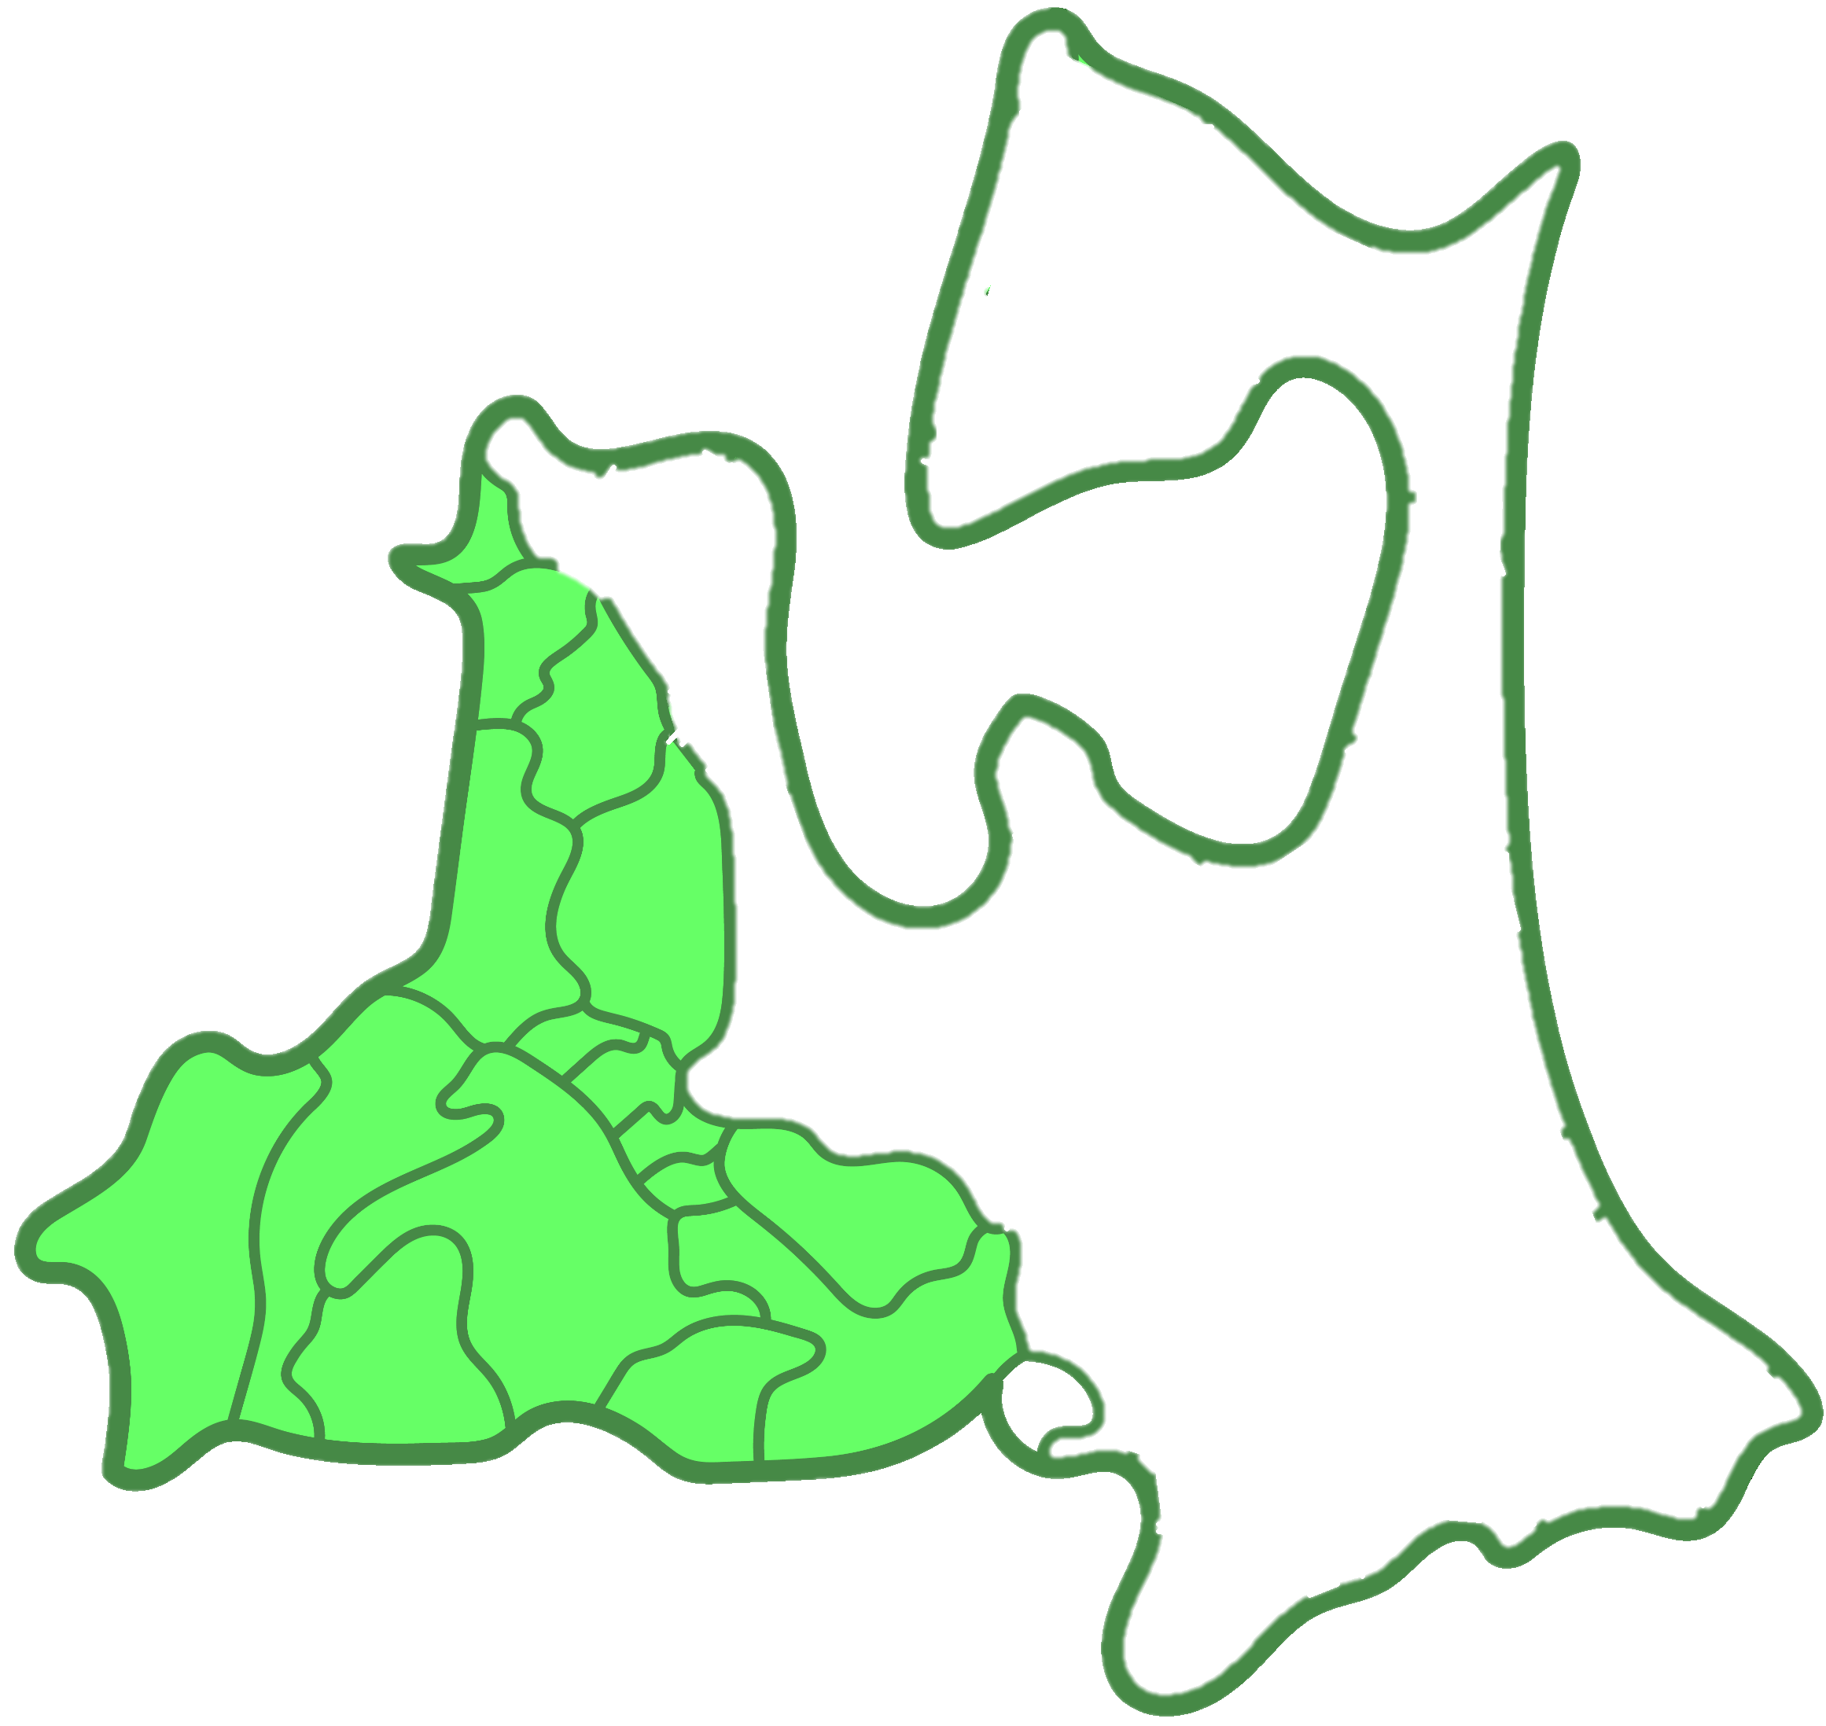
７．目標達成に向けて取り組む施策
誘客・周遊の方針
津軽地域の観光の中心地である弘前や宿泊拠点である五所川原・西津軽に、国内外からの直接誘客及び近隣地域の来訪客を誘客し、弘前・五所川原・西津軽を起点とした周辺市町村への周遊を促進します
函館
五所川原
青森
西津軽
弘前
十和田
秋田県北

Slide 24
７．目標達成に向けて取り組む施策
事業実行スケジュール
2026（R8）年度 |  | 2027（R9）年度 |  | 2028（R10）年度 |  | 2029（R11）年度
【施策１】地域の経済波及効果の可視化
【施策１】観光事業者の平均給与額の可視化
【施策１】観光関連事業チャレンジへのサポート
【施策２】受入環境整備を目的とした現地調査
【施策２】観光ホスピタリティを備えた多様なガイド人材の育成
【施策２】地域交通事業者と連携した二次交通・情報提供の強化
【施策３】地域の強みを活かした旅行消費額拡大
【施策３】デジタル周遊パスシステムの運営・販売
【施策３】観光施設の競争力強化による旅行消費額拡大
【施策４】観光客満足度調査及びDMO販売商品利用者等アンケートの実施
【施策４】旅アト消費アンケート及びリピートプロモーションの実施
【施策５】日本一のりんご名産地のブランディング強化による誘客
【施策５】一次交通事業者・旅行会社等と連携した観光プロモーションの実施
【施策５】青森空港直行便就航国からの誘客強化
【施策５】拠点行動型周遊観光モデルルートの整備
【施策６】住民観光意識調査の実施
【施策６】地域住民向け観光セミナーの実施

Slide 25
８．戦略の推進体制
役割分担方針
組織名 | 役割
DMO | 津軽観光のマーケット分析や戦略的な観光振興策を提示 コンテンツやサービスを観光関連事業者や観光・物産協会と共同開発 コンテンツ販売やプロモーションを通じて観光関連事業者や構成市町村、地域住民の利益を生み出す
観光関連事業者 | コンテンツやサービスの開発・運営主体 物産商品の開発・製造主体 実績、顧客の属性、職員の平均給与額等のデータをDMOに提供
観光・物産協会 | コンテンツやサービスの運営主体 物産販売・物産展開催主体 実績、顧客の属性、職員の平均給与額等のデータをDMOに提供
金融機関 | 観光関連事業への融資
構成市町村 | DMOの運営資金を拠出 DMOや青森県が策定した観光戦略と整合化された市町村の観光振興を実施 観光関連事業者の事業を支援 観光関連データ、イベント情報をDMOに提供
青森県 | 県全体の観光戦略を策定 青森県への誘客プロモーション実施主体 青森空港直行便誘致主体 コンテンツ開発等の助成
地域住民 | 観光客のもてなし 観光振興策に関する意見の発出

Slide 26
８．戦略の推進体制
データの取得方針
観光地の経営状況を判断するために必要なデータ |  | 取得主体 |  |  |  | 取得方法
 |  | 地方自治体 | DMO | 政府機関等 | 地域事業者
対旅行者に関するデータ | 延べ宿泊者数 |  | ○ | ○ | ○ | 統計調査 宿泊データ分析システム
 | 旅行消費額 |  | ○ | ○ |  | アンケート
 | 来訪者満足度 |  | ○ |  |  | アンケート
 | 旅行者のリピーター率 |  | ○ |  |  | アンケート
 | DMOサイトのアクセス数 |  | ○ |  |  | Google Analytics
 | 来訪者の基本属性（年代、性別、居住地） | ○ | ○ |  |  | アンケート 東北観光DMP
 | 旅行者の目的・趣味趣向（ライフスタイル）等 | ○ | ○ |  |  | アンケート 東北観光DMP
 | 滞在日数・宿泊日数 |  | ○ |  | ○ | 統計調査
 | 再来訪意向 |  |  | ○ |  | アンケート
 | Web検索キーワード |  |  | ○ |  | Googleトレンド
 | DMOサイトの閲覧者属性（年代、性別） |  |  | ○ |  | Google Analytics
 | 訪問観光地、人流（GPS、Wi-Fi、基地局） |  | ○ |  |  | 東北観光DMP
 | SNS投稿データ |  | ○ | ○ |  | SNS分析 東北観光DMP
 | 地点別の消費額 |  | ○ |  |  | 東北観光DMP
 | 旅行者一人当たりの消費額 |  | ○ |  |  | アンケート
対地域に関するデータ | 住民満足度 |  | ○ |  |  | アンケート
 | 経済波及効果 |  | ○ |  |  | 産業連関表等から算出
 | 宿・ホテル等の部屋数 |  |  |  | ○ | 地域事業者から取得
 | 宿・ホテル等の稼働率 |  | ○ | ○ | ○ | 統計調査 宿泊データ分析システム
 | 宿・ホテル等の客室単価 |  | ○ | ○ | ○ | 統計調査 宿泊データ分析システム
 | 交通の輸送可能量と利用者数 |  |  | ○ | ○ | 統計調査 地域事業者から取得
 | 観光分野の事業者数 | ○ |  |  |  | 統計調査

Slide 27
８．戦略の推進体制
施策の効果検証方針
No. | 効果検証対象名 | 効果検証方法
KGI① | 観光消費額 | 観光入込客数、延べ宿泊者数、観光消費額単価、平均訪問地点数を用いて算出
KGI② | 経済波及効果 | 産業連関表を用いて算出
KPI① | 観光関連事業への支援件数 | 制度運用を通じてカウント
KPI② | 観光事業者の平均給与額 | 地域内の観光事業者からサンプル調査
KPI③ | アクティブ観光ガイド人数 | 既存観光ガイド及び弘前ガイド学校修了生にヒアリング
KPI④ | 来訪者総合満足度 | 観光客満足度調査により取得
KPI⑤ | 交通・情報提供満足度 | 観光客満足度調査により取得
KPI⑥ | 観光客3年以内リピート率 | 観光客満足度調査により取得
KPI⑦ | 持続的な観光地と思う住民 | 住民観光意識調査により取得
KPI⑧ | 一人当たり旅行消費額 | 観光客満足度調査により取得
KPI⑨ | ツガルツナガル体験売上 | システム運用を通じてカウント
KPI⑩ | デジタル周遊パス売上 | システム運用を通じてカウント
KPI⑪ | 観光モデルルート整備 | DMO公式ホームページ掲載数をカウント
KPI⑫ | DMO公式サイトPV数 | Google Analyticsから取得
KPI⑬ | 域内主要観光地点来訪者数 | 統計調査及び東北観光DMPから取得
KPI⑭ | 延べ宿泊者数 | 統計調査により取得
KPI⑮ | 月別来訪・宿泊者数平準化率 | 統計調査及び東北観光DMPを用いて算出
戦略の推進状況についてのチェック機能として、行政、観光・宿泊・交通事業者が出席する
（一社）Clan PEONY 津軽理事会の場で、推進状況を毎年審議し、審議結果を公表します。
Notes:
スライド２７に記載のとおり、戦略の推進状況については、Clan PEONY 津軽理事会で審議を行い、審議結果は毎回ホームページ等で公表します。

Slide 28

発行元：一般社団法人Clan PEONY 津軽
住所：青森県弘前市大字下白銀町２－１
TEL：０１７２－８８－６０９０
FAX：０１７２－８８－６０９１
Mail：cptsugaru@gmail.com

Slide 29
津軽地域観光地経営戦略への専門家からのコメント
【帝京大学経済学部教授 篠崎宏】
＜津軽地域の競争優位性＞
今回の訪問で14市町村すべてを回ることはできなかったが、津軽三味線や弘前藩ねぷた村、津軽塗などの伝統文化や伝統産業、レトロな建築群などの潜在力ある地域資源が豊富に存在することを確認できた。これらの地域資源は無関心層を関心層に変化させるプロセスを経ることにより、競争優位資源へと昇華させることが可能となってくる。
その一方で、全国屈指の生産地を象徴する弘前市りんご公園は、道の駅への転換等を行うなど、さらにポテンシャルを引き出す必要がある。
＜観光消費の高度化＞
観光消費は、観光経済活動の中で最も重要な指標である。政府や自治体はこれまで観光客の訪問時の消費額のみを把握してきたが、インターネットによる購買やふるさと納税の拡大もあり旅アト消費への取り組みも重要となってくる。
観光消費の販売機会ロスや旅アト消費額等を常時マネジメントすることができる「観光消費の高度化モデル」を構築することにより、津軽地域の事業者の事業拡大や新規投資につなげることが可能となってくる。
＜2040年の産業構造ビジョン＞
経済産業省の経済産業政策新機軸部会の第4次中間整理において「生産年齢人口が減少する国における最重要な外貨獲得産業、かつ非東京圏の多様な文化芸術資源（工芸・ファッション・デザイン等を含む）を核に、経済社会水準（賃金水準やインフラの持続性等）に最大の正の波及効果をもたらす産業として、国の基幹産業としての地位を獲得する」としている。
非東京圏の津軽地域においては、観光産業の基幹産業化を意識した戦略構築が必要となってくる。
Notes:
最後に、スライド２９・３０には、今回の戦略のたたき台作成にあたりアドバイスをいただいた帝京大学の篠﨑教授から、戦略に関するコメントもいただいております。
津軽地域には潜在的な地域資源が豊富にあり、

Slide 30
津軽地域観光地経営戦略への専門家からのコメント
【帝京大学経済学部教授 篠崎宏】
＜第5次観光立国推進基本計画にむけて＞
国土交通省交通政策審議会観光分科会では、2026年度よりスタートする第5次観光立国推進基本計画を策定するにあたって、訪日外国人旅行者6,000万人、観光消費額15兆円を達成するためのボトルネックについて議論を重ねている。
政府の方向性としては、オーバーツーリズムなどの課題への対応力を強化しつつ、訪日外国人旅行者の更なる増加へと政策を進めると考えられる。
＜津軽地域観光地経営戦略へ期待すること＞
2003年にビジットジャパンキャンペーンがスタートして以降、数々の困難に直面しながらも観光は順調に規模拡大をしている。今後の観光は、国の基幹産業という自動車産業と並ぶ位置付けて日本経済を支えることになる。
観光地経営の中核であるDMOが策定する観光地経営戦略は、日本の命運を握っている戦略であると言っても過言ではない。全国に先駆け時代の扉を開く戦略になることを期待したい。
Notes:
以上のとおり、津軽地域観光地経営戦略のたたき台を作成しましたが、これはあくまで、津軽地域全体の大きな、大まかな観光の方向性について示したものです。この内容について今後事業者や行政の皆様にご意見を伺いながら策定していくほか、この戦略に沿って具体的に各市町村や事業者の皆様とClan PEONY 津軽がどのような取り組みを行っていくか、実行ベースでの計画について、事業者や行政の皆様とともに作り上げていきたいと考えております。

